Slide 1


Solar2D Unity
Stepan Turicin

Slide 2
Solar2D

Slide 3
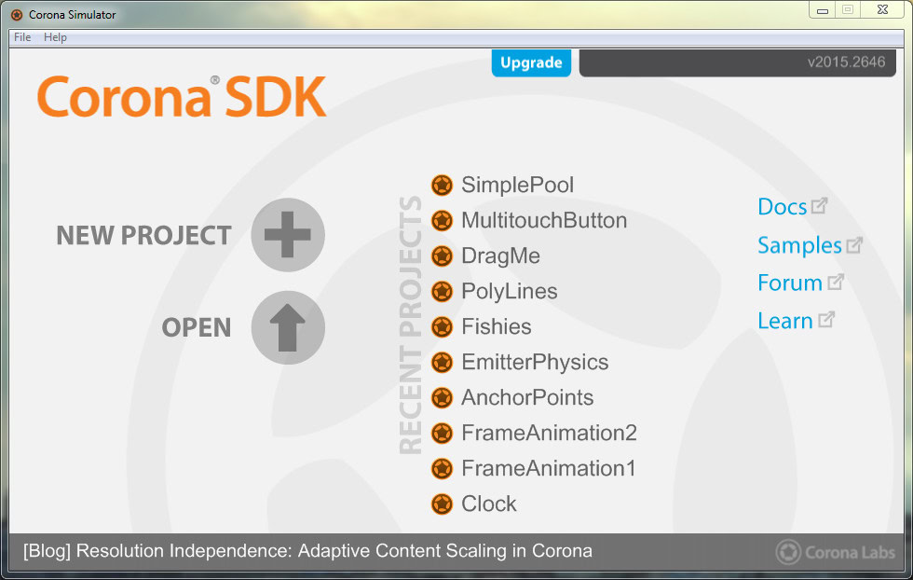

Istorija
Višesplatformski Game Engine otvorenog koda
Namenjen za razvoj 2D igara
Razvila ga je kompanija Corona Labs Inc
Solar2D je imao naziv Corona SDK

Slide 4
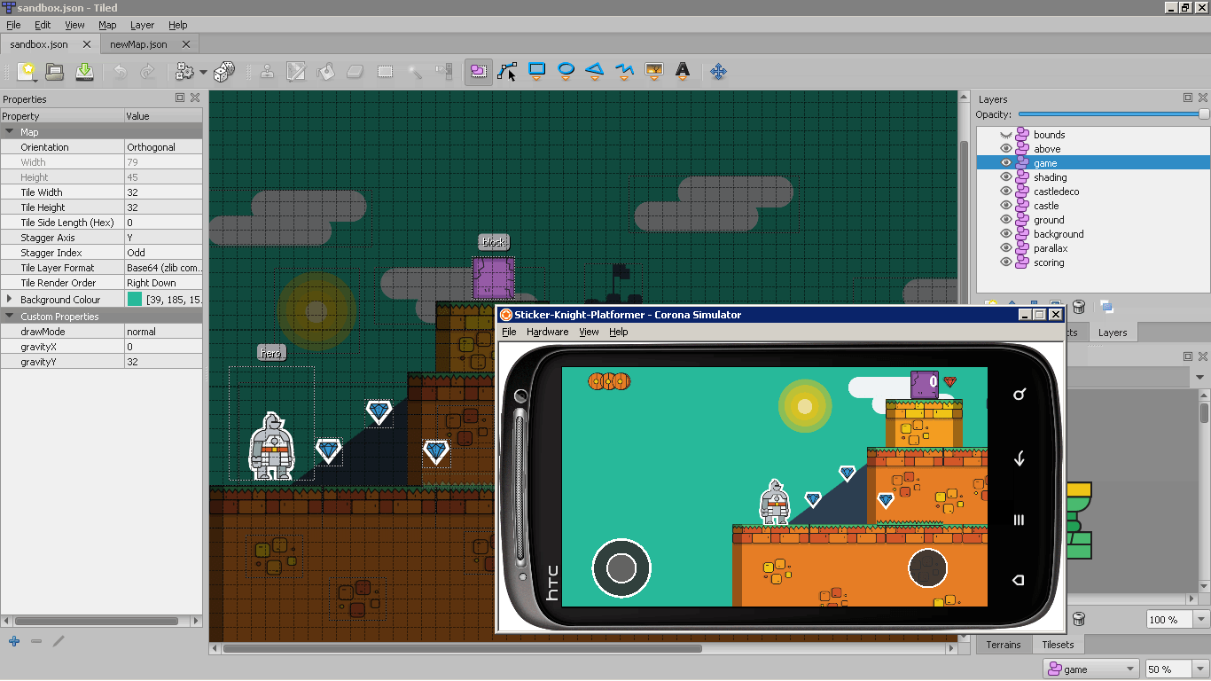

Slide 5
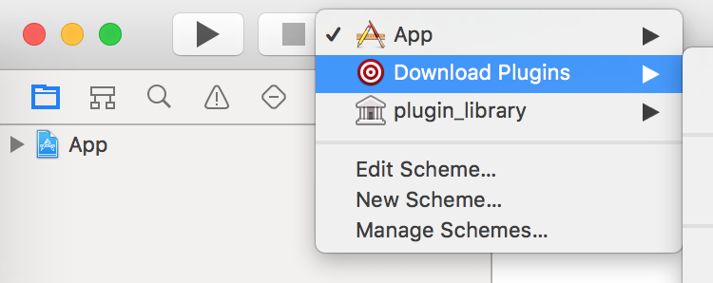
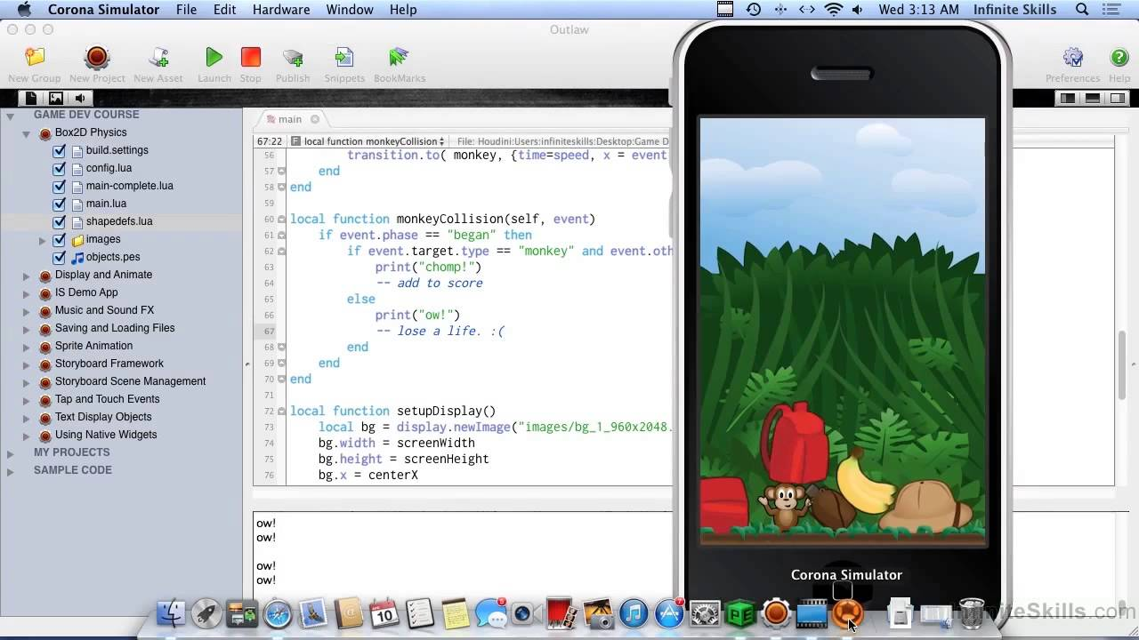
Tehnička osnova
Osnovni jezik programiranja: Lua
Engine je urađen na C++/OpenGL
Platforme: iOS, Android, MacOS, Linux, Windows
Oko 1000 api-ja za rad sa Audio, grafikom i mrežom.
Uvek moguće dodavati funkcionalnosti kroz plugin-e.
2 režima: Simulator i Native

Slide 6
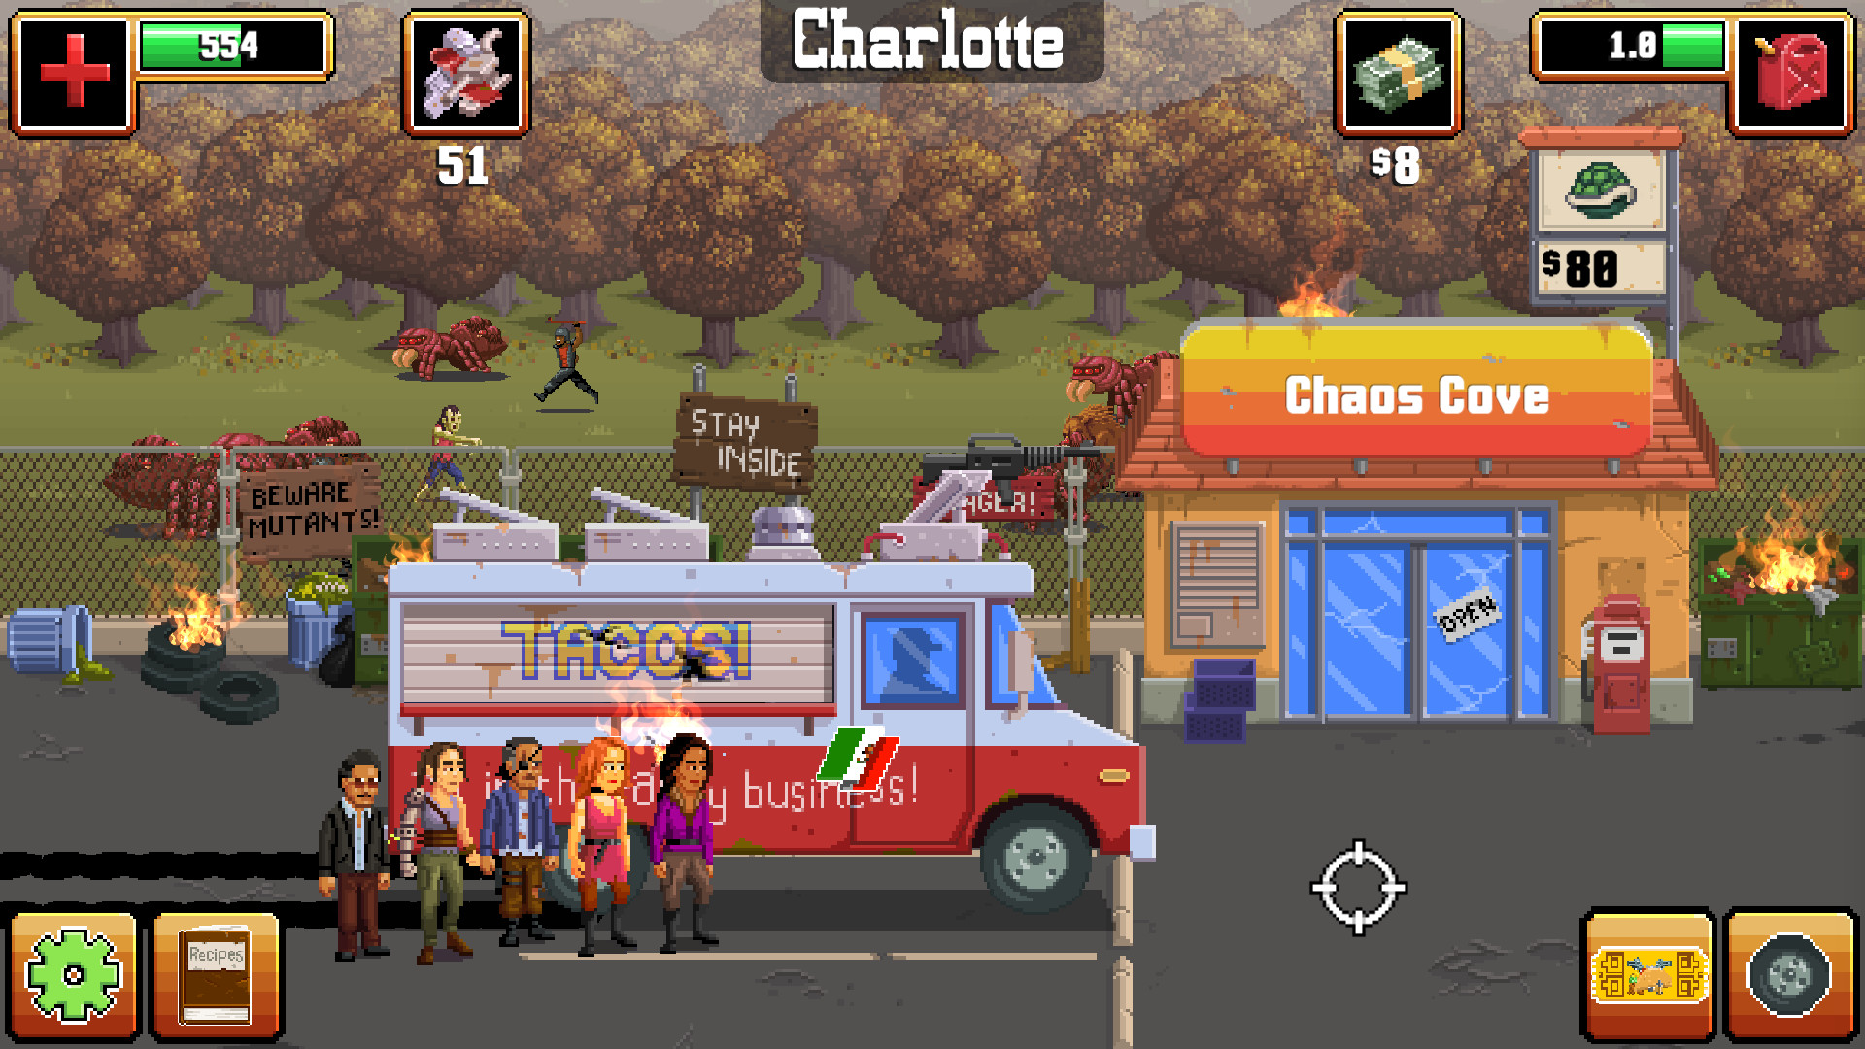
Igre na Solar2D
Gunman Taco Truck

Slide 7
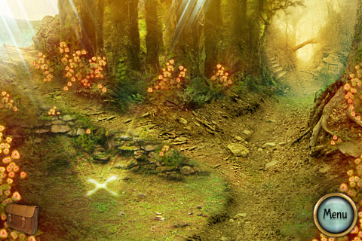
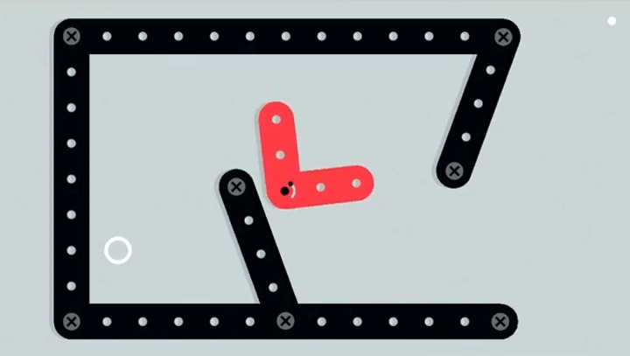
Igre na Solar2D
The Lost City
Zip Zap

Slide 8
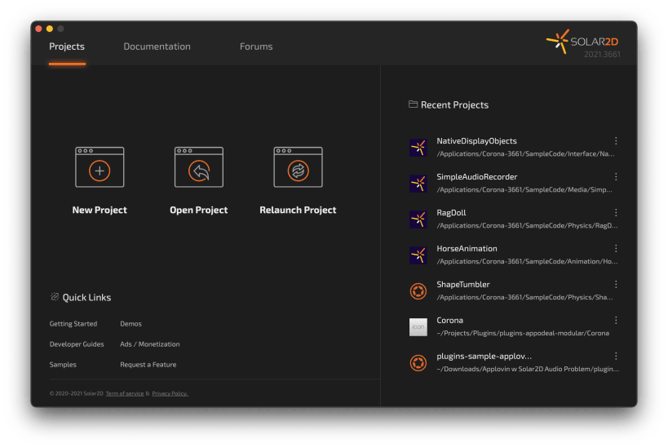
Neuspeh
Stvaran samo za 2D igare bez 3D rendera
Funkcionalnost je ograničena za razliku od Godot, Unity i Unreal Engine
Više orientisano na mobilni i loša podrška za računare
Za integraciju sa SDK-ovima su bili potrebni plugin-i

Slide 9
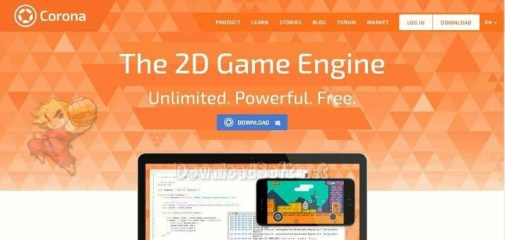
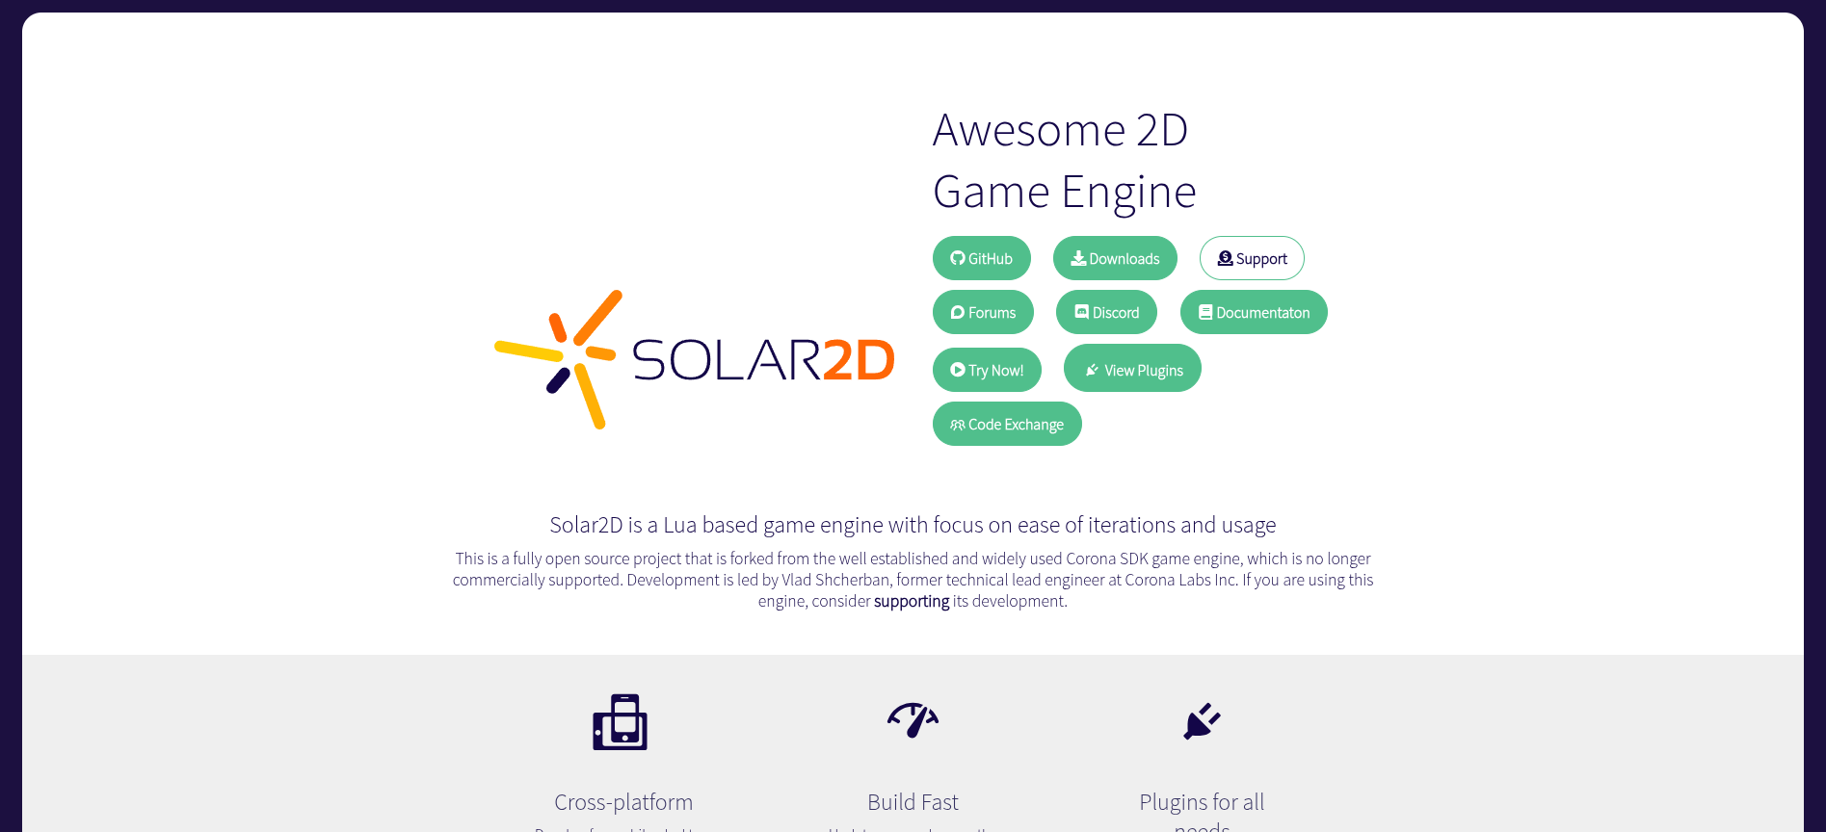
Neuspeh
U 2020. kompanija Corona Labs je zatvorena
Plugin-ova je postalo još manje
Nema zvanične podrške i razvoja
Prenos na open source

Slide 10
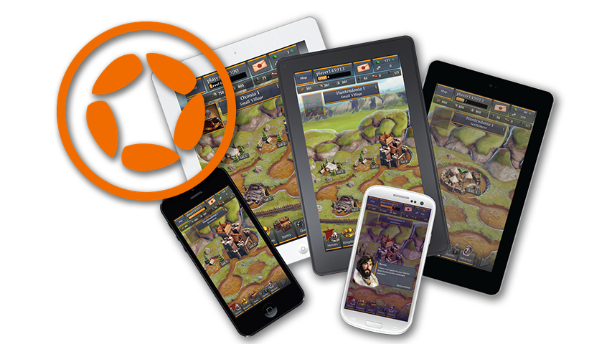
Zaključak za Solar2D (CoronaSDK)
Izašao je na tržiste vrlo kasno
Nije imao 3D ni dobru infrastrukturu
Ograničen za razliku od konkurenata
Nije bilo uspešnih igara na Solar2D

Slide 11

Unity3D

Slide 12
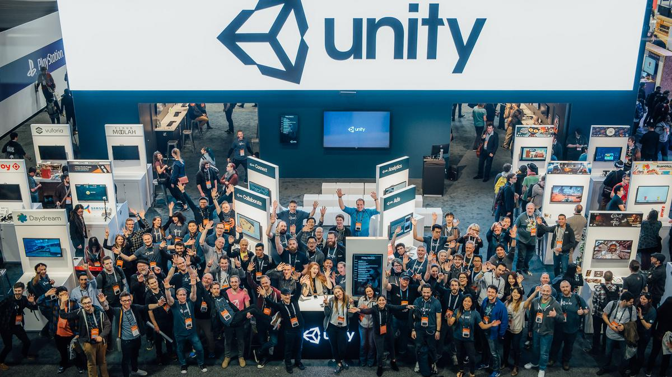
Istorija
Višesplatformski Game Engine
Mogu biti kreirane igre različitih nivoa
Stvoren je od strane kompanije Unity Technology

Slide 13
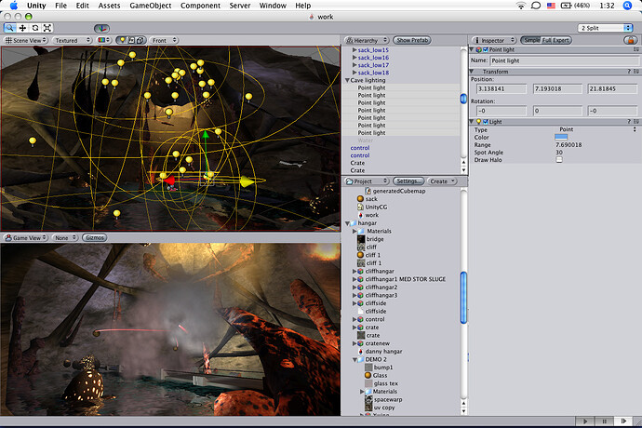
Istorija
Prvi Unity 1.0 je bio samo za MacOS u 2005.
Kasnije dobija podršku za razne platforme
Freemium model od 2010. godine
Aktivni razvoj sa kompanijama i društvom

Slide 14
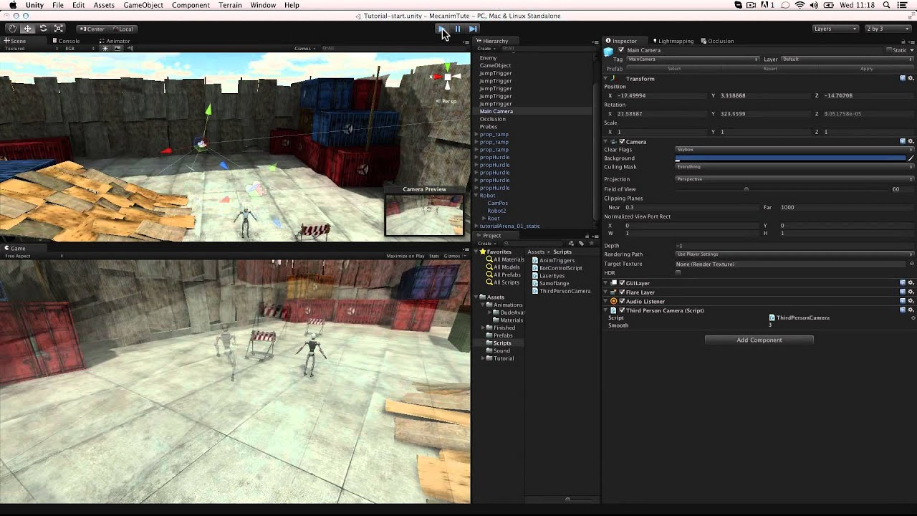
Unity 1.0
Unity 4.0

Slide 15
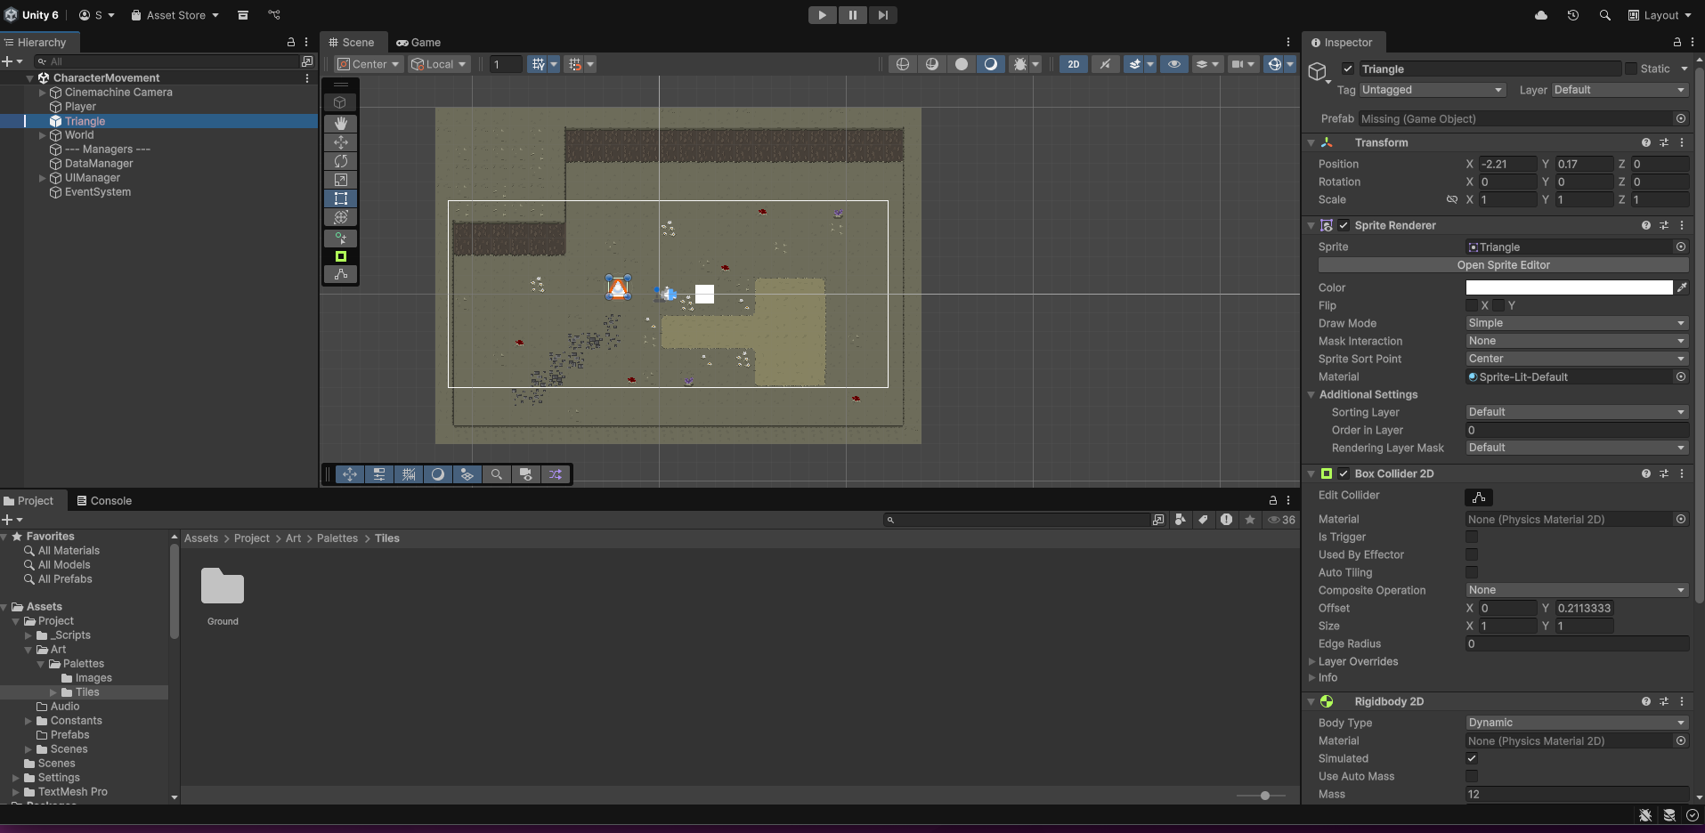
Unity 6.0

Slide 16
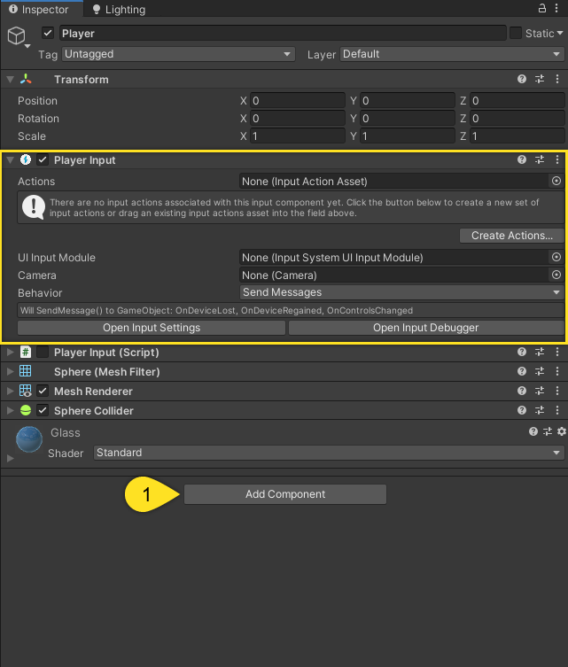
Tehnička osnova
Osnovni jezik: C#
Platforme: mobilna, desktop, VR/AR itd.
Komponentni sistem
UnityEngine API – za stvaranje igre
UnityEditor API – za proširenje funkcionalnosti Unity-ja

Slide 17
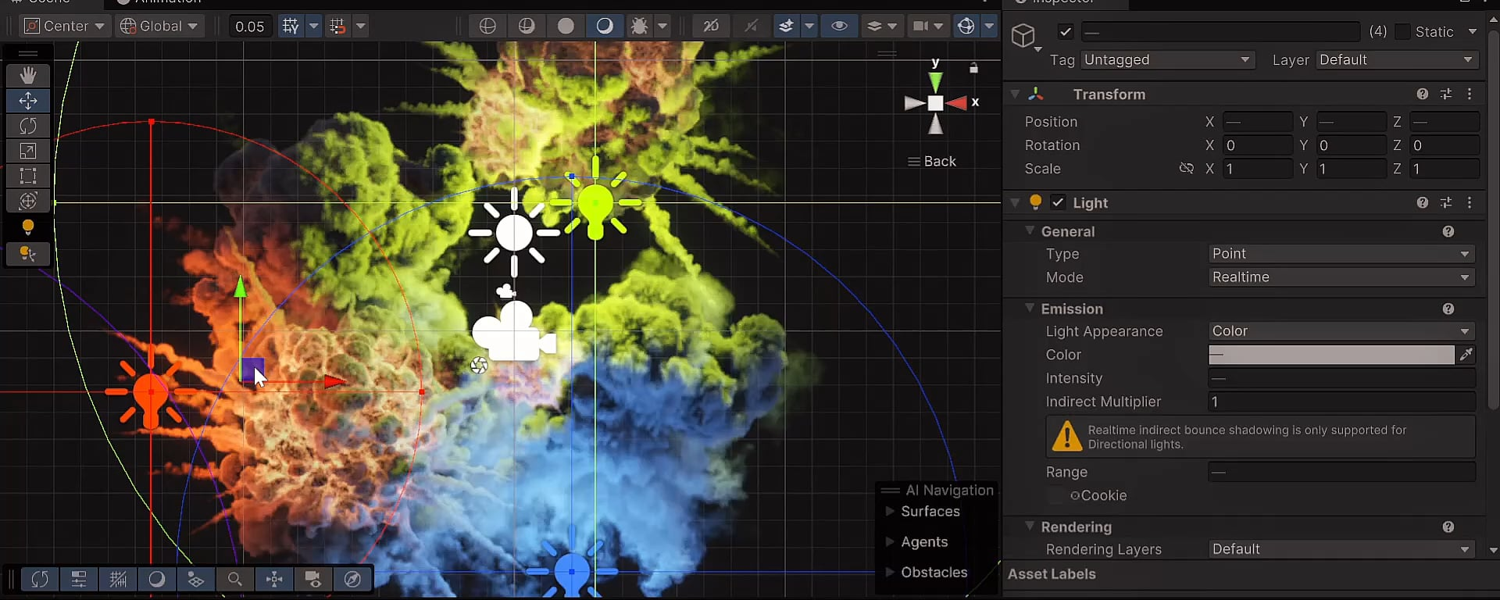
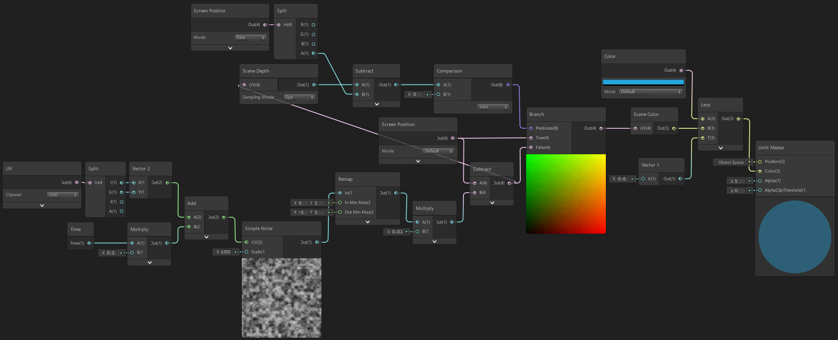
Tehnička osnova
Tri tipa rendering-a:
URP
HDRP
Built-In
Za pisanje shader-a:
ShaderLab – jezik za pisanje shader-a
ShaderGraph – Vizualno pisanje shader-a

Slide 18
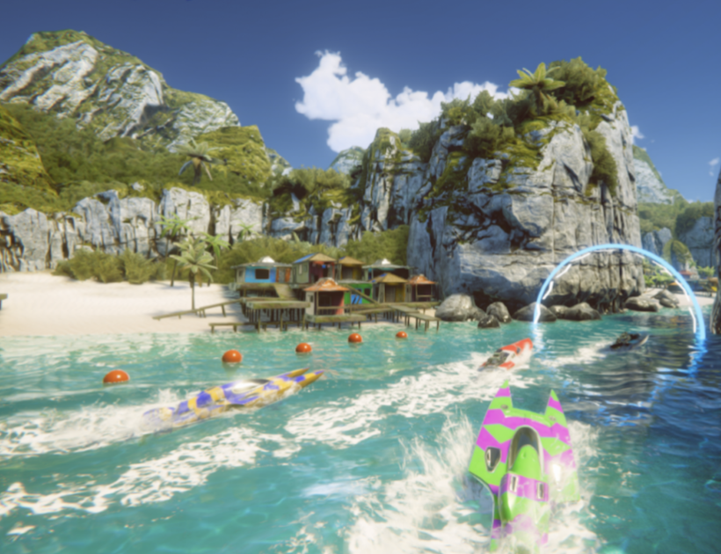
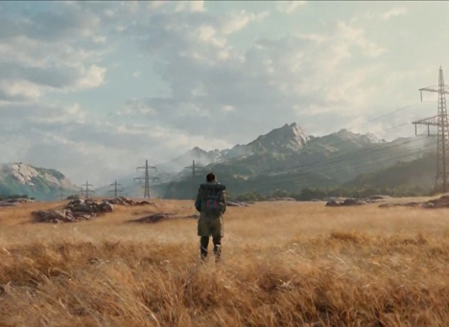
URP
HDRP

Slide 19
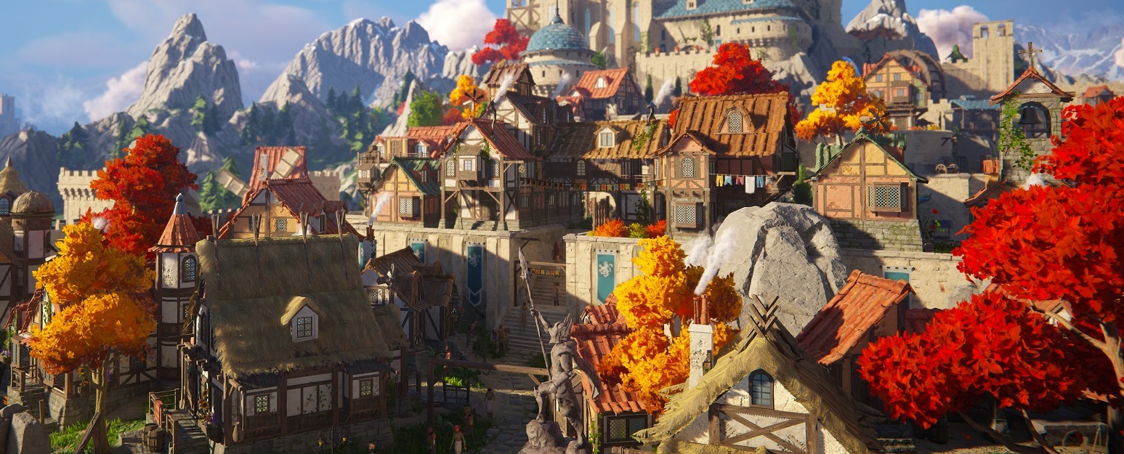
Plusevi Unity
Nije teško početi development
Moguće stvoriti 2D i 3D igre
Velika zajednica
Veliki Asset Store
Cross-platform
Moguće brzo stvoriti prototipe
Podrška industrije: od indie do AAA

Slide 20
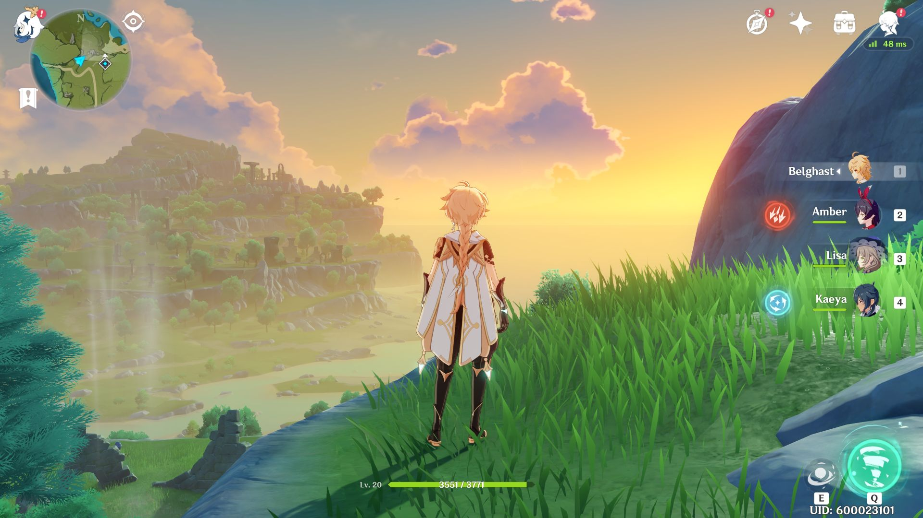
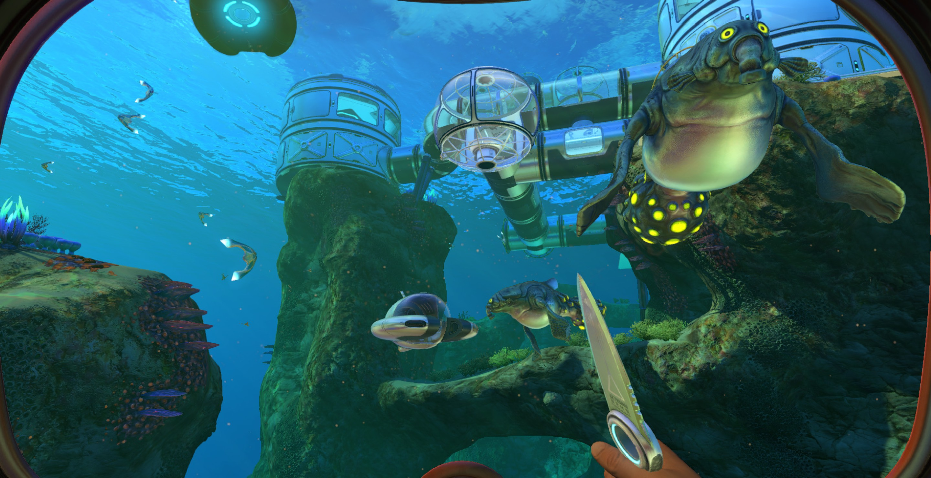
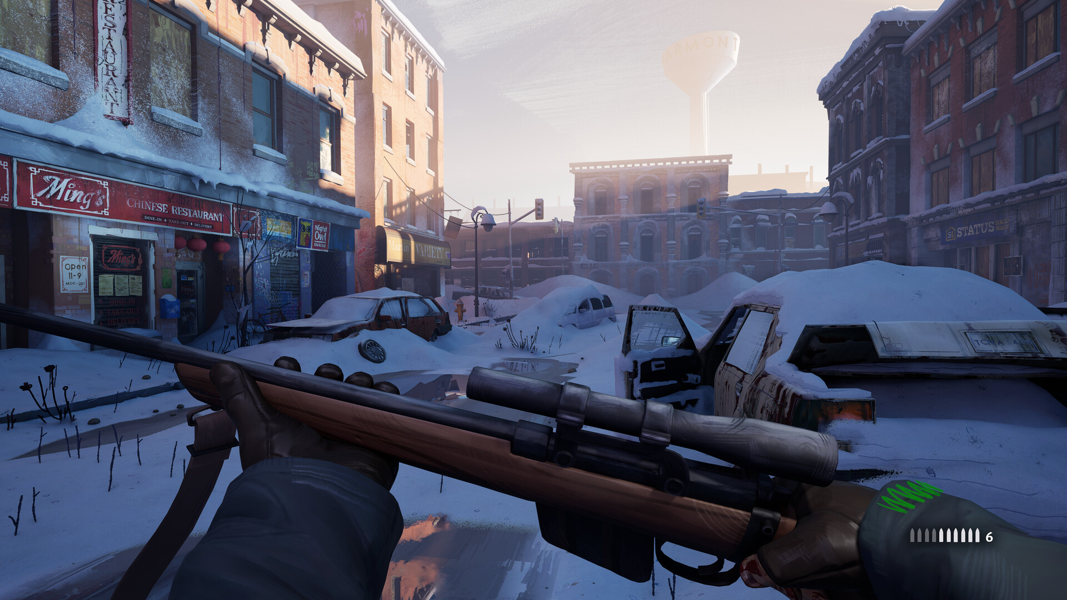
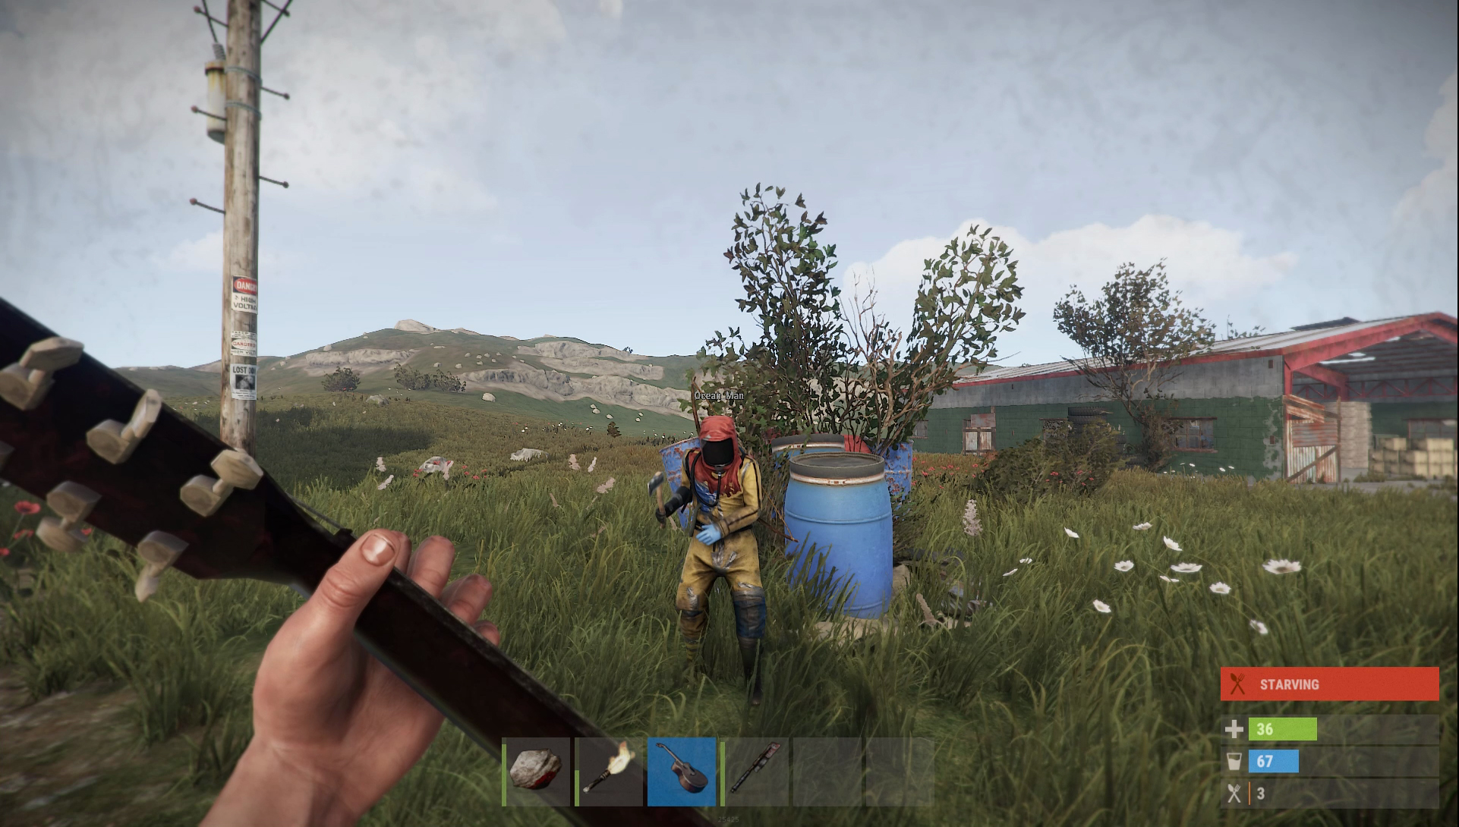
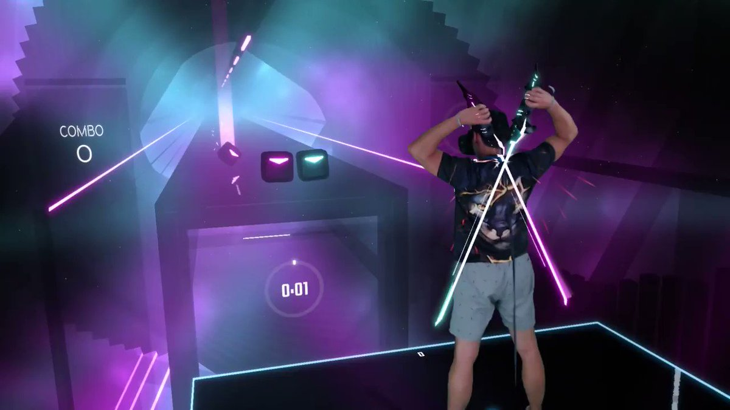
Igre

Slide 21
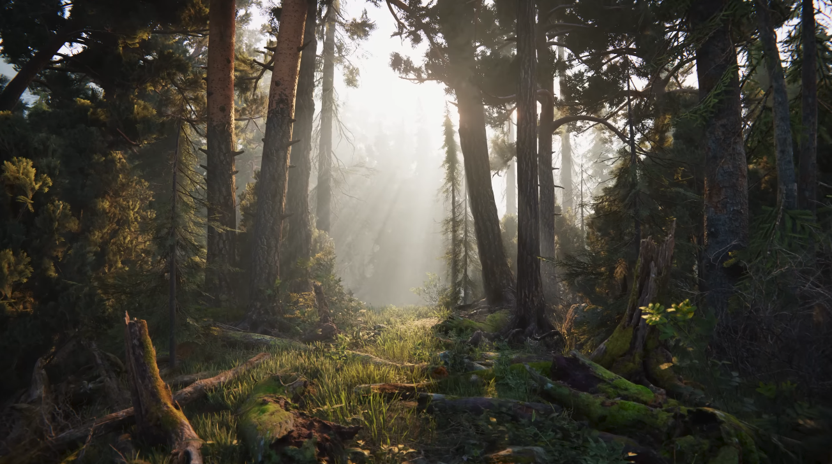
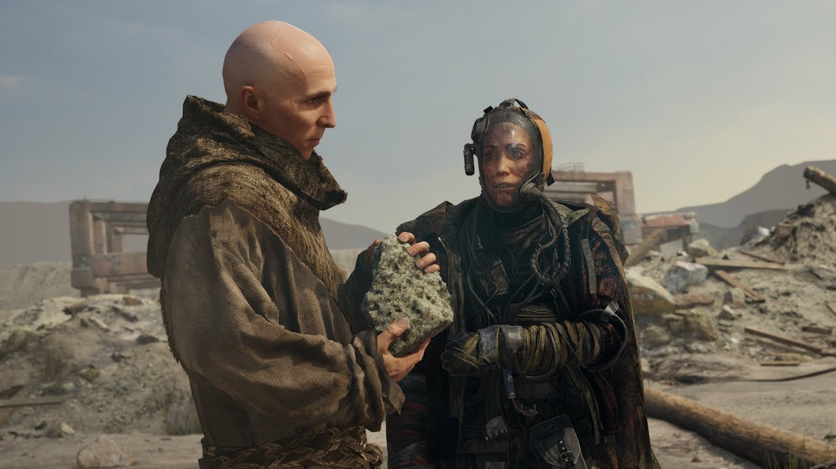
Neuspeh u realizmu
Praktično ne postoji realističnih igara na Unity
Orijentiran na cross-platform, i na mobilni isto
Ne postoji mnogo instrumentova za realizam kao UE
Problem sa svetlom i fizikom
Book of the dead - demo by unity 2018
Adam - demo by unity 2016

Slide 22
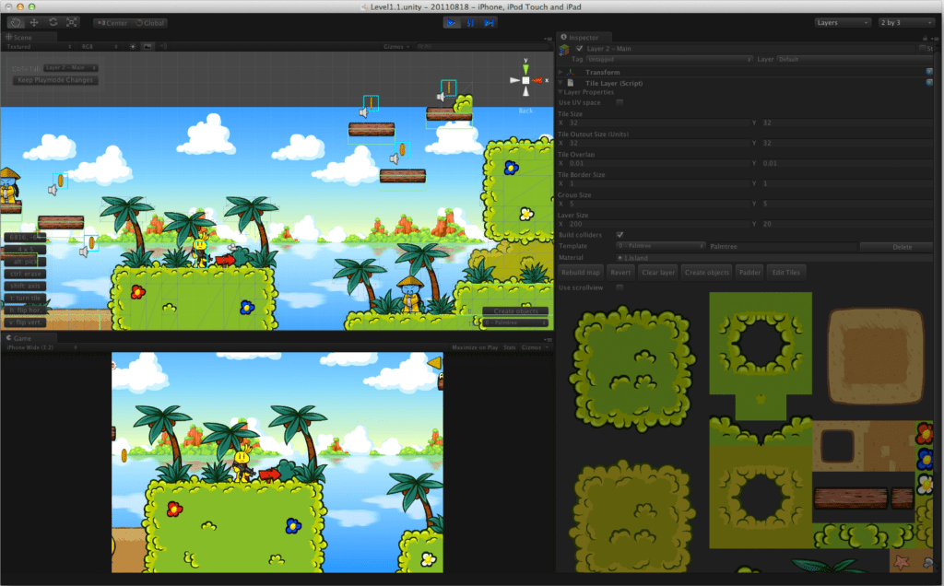
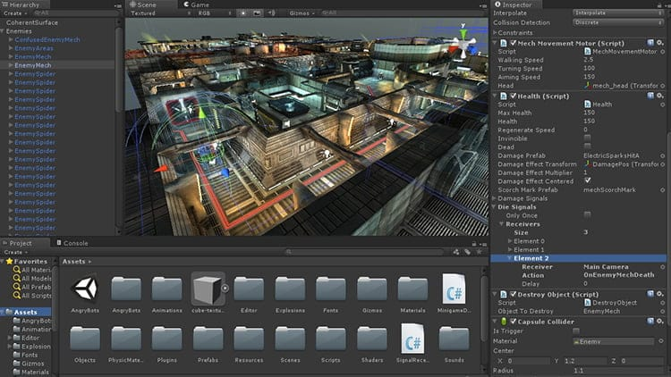
Zaključak za Unity
Dobar Game Engine, koji ima veliku zajednicu gde je uvek moguće pronaći odgovore
Cross-platofrm
Brzina stvaranje igara
2D i 3D igre
Teško korisiti za fotorealizam

